Slide 1
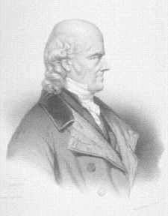
La vida de
Christian Frederic Samuel Hahnemann
1755-1843 (88 años)

Slide 2
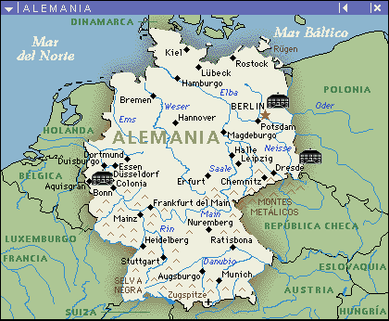
CHRISTIAN GODOFREDO + JUANA CRISTINA SPIESS
10-04-1755
CARLOTA CARLOS GERARD SAMUEL A.
CHRISTIAN FEDERICO SAMUEL
MEISSEN

Slide 3
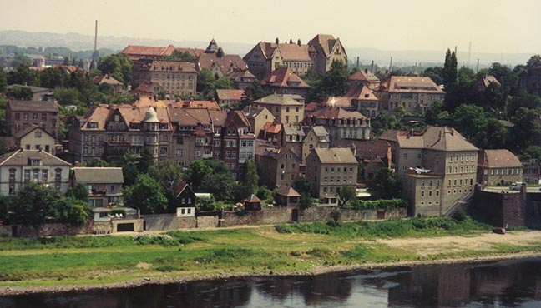
MEISSEN

Slide 4
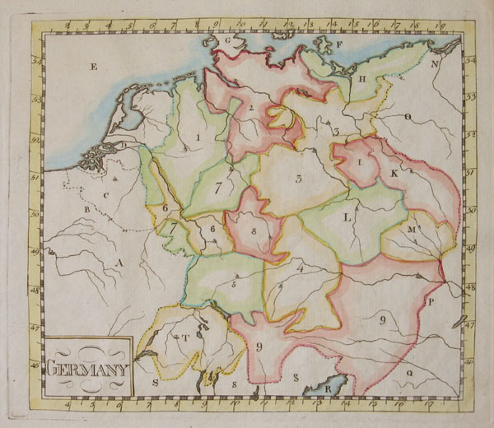
ALEMANIA DEL SIGLO XVIII

Slide 5

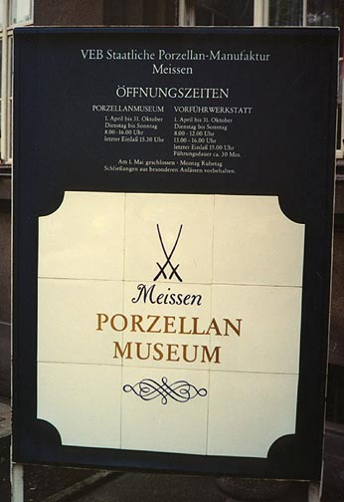
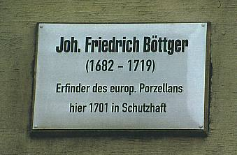

Slide 6
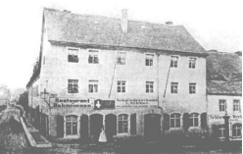
Casa Natal de HAHNEMANN en Meissen

Slide 7
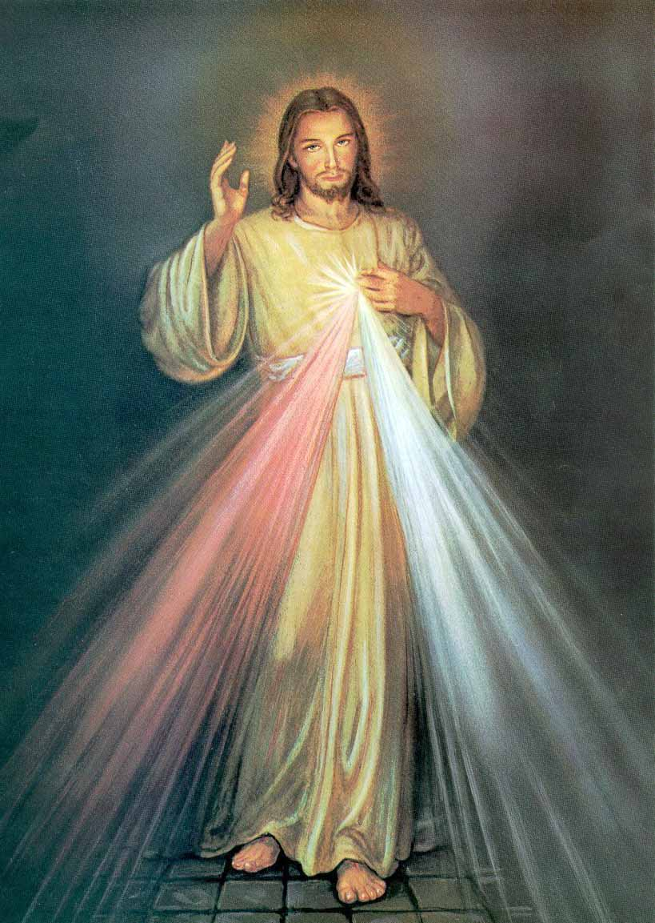

CHRISTIAN GODOFREDO + JUANA CRISTINA SPIESS
10-04-1755
CARLOTA CARLOS GERARD SAMUEL A.
CHRISTIAN FEDERICO SAMUEL

Slide 8

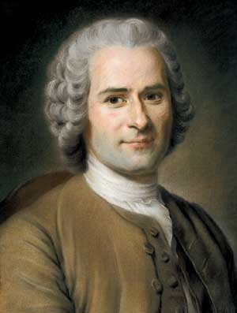

Jean-Jacques Rousseau
1712-1778

Slide 9
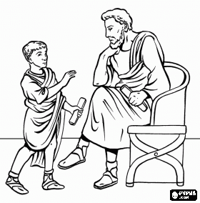
Hahnemann y su profesor Müller

Slide 10
“A los doce años, mi maestro Müller, me dejaba explicar los primeros elementos del griego a mis compañeros. Durante mi pequeña exposición, me escuchaba gentilmente y su mirada me expresaba su satisfacción”
Samuel Hahnemann

Slide 11
Situación política en la época de Hahnemann
Guerra de los siete años (1756-1763)
En Meissen, las hordas de Federico II de Prusia, hicieron grandes botines con las porcelanas. La manufactura de porcelana estaba amenazada con desaparecer
Su padre empleó a Hahnemann en una almacén en Leipzig
Hahnemann se escapa de su trabajo y es escondido por su madre

Slide 12
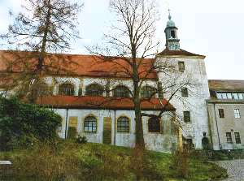
La adolescencia de Hahnemann
El maestro Müller es designado Director de la escuela principesca Saint Afra
A los 16 años, Hahnemann es admitido como alumno particular de Müller en esa escuela
Estudió Lengua, Química, Mecánica y Astronomía con especial dedicación
“Me importaba mucho asimilar lo que leía, leer poco pero bien y clasificar todo en mi espíritu antes de ir más lejos”
“Yo no olvidaba proporcionar cada día a mi físico, por el movimiento y el ejercicio al aire libre, esa energía y ese vigor que es capaz de mantener la tensión continua del espíritu”
Escuela de SAINT AFRA (Meissen)

Slide 13
Hahnemann estudiante
A los 20 años Hahnemann deja Meissen
Frecuentó varias facultades hasta que se decide por Medicina en la ciudad de Leipzig
A los 2 años se traslada a la Facultad de Viena, cuyo rector era el Dr. Joseph Von Quarin, para practicar en el Hospital

Slide 14
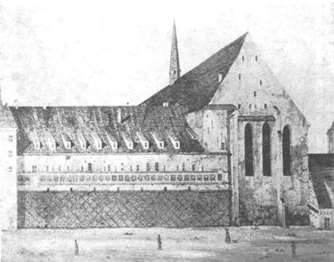
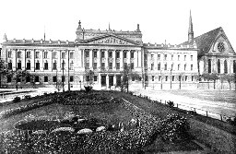
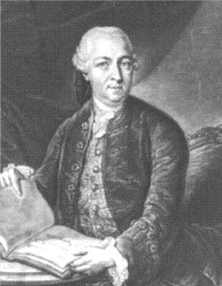
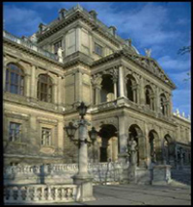
UNIVERSIDAD DE LEIPZIG
“Yo era el único, en ese momento, que él permitía que lo acompañara para atender su clientela privada. Él me eligió como si yo fuera su primer alumno en Viena y me enseñó su arte con una gran benevolencia”
UNIVERSIDAD y HOSPITAL DE VIENA (9 meses)
Dr. Joseph Von Quarin

Slide 15
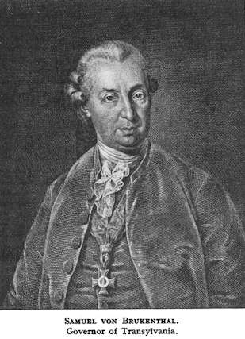
Hahnemann es designado médico privado del gobernador de Transilvania

Slide 16
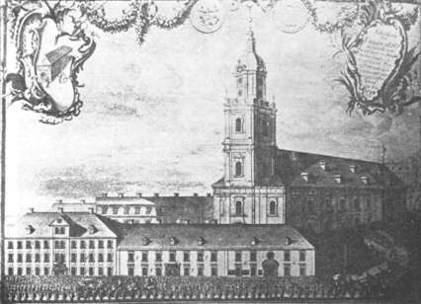
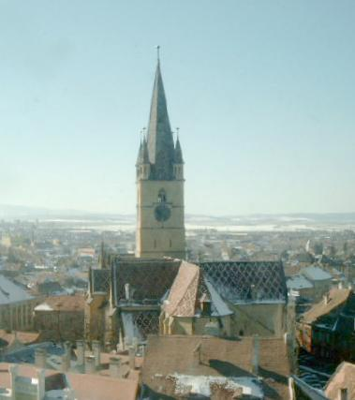
UNIVERSIDAD DE LEIPZIG
UNIVERSIDAD y HOSPITAL DE VIENA (9 meses)
UNIVERSIDAD DE ERLANGEN (6 meses) Tesis doctoral
Entra en la masonería
Dr. Joseph Von Quarin
HERMANNSTADT

Slide 17
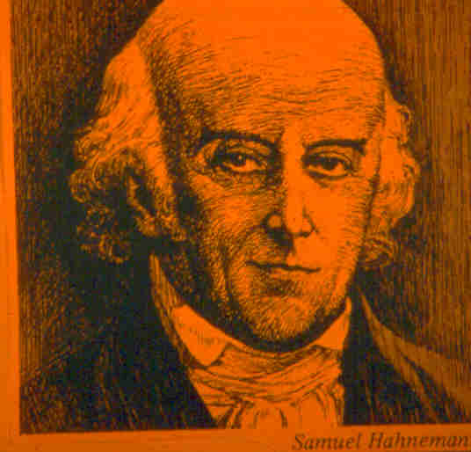
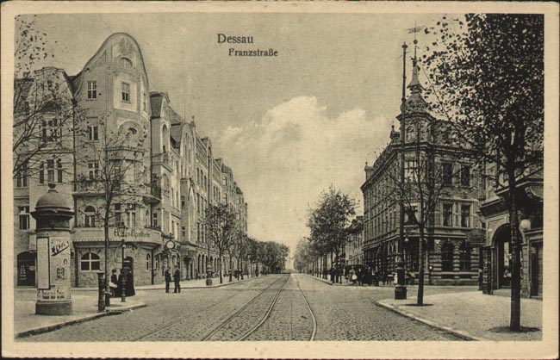
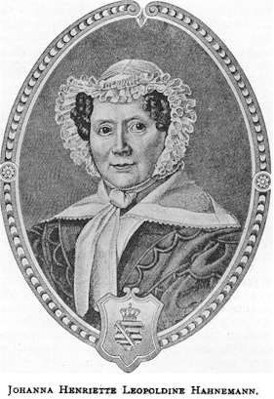
Hahnemann médico
26 años de edad
Dessau (26 años de edad) Minería, metalurgia y química
Henrietta Küchler (17 años de edad)

Slide 18
Primeras críticas a la Medicina
Nace su primera hija: Henrietta
Comienza su vida nómada
Se establece en Dresde

Slide 19
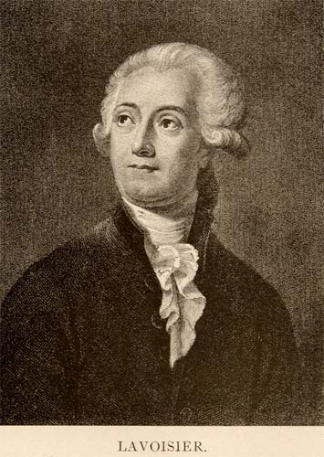
Profundiza sus estudios de química
Estudio sobre “El envenenamiento por el arsénico”

Slide 20
“Un gran número de causas, desde hace siglos, ha quitado a la medicina toda su dignidad. Ellas la han transformado en una miserable forma de ganarse el pan, en un degradante comercio de prescripciones, en una vil ocupación donde los charlatanes hacen al lado a los verdaderos discípulos de Hipócrates. ¿Quién será el hombre honesto capaz de elevarse por encima de este enjambre para revertir tal decadencia y purificar a la medicina, restituyéndole su nobleza”

Slide 21
Traduce “Eloísa y Abelardo” (de Etienne Gilson), del inglés al alemán
Nacen dos hijos más: Federico y Guillermina
Vuelve a Leipzig por la salud de sus hijos
Abandona la medicina, publica “El amigo de la salud” (sobre higiene y dietética) y se dedica a traducir libros

Slide 22
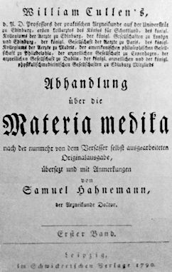
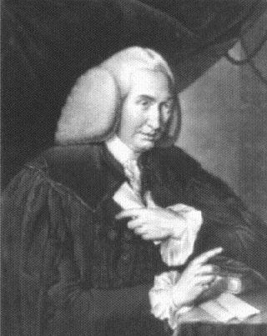
Dr William CULLEN
(1712-1790)

Slide 23
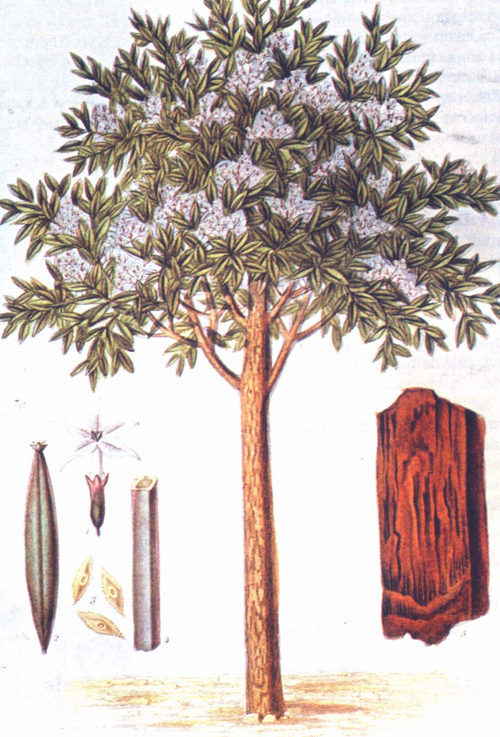
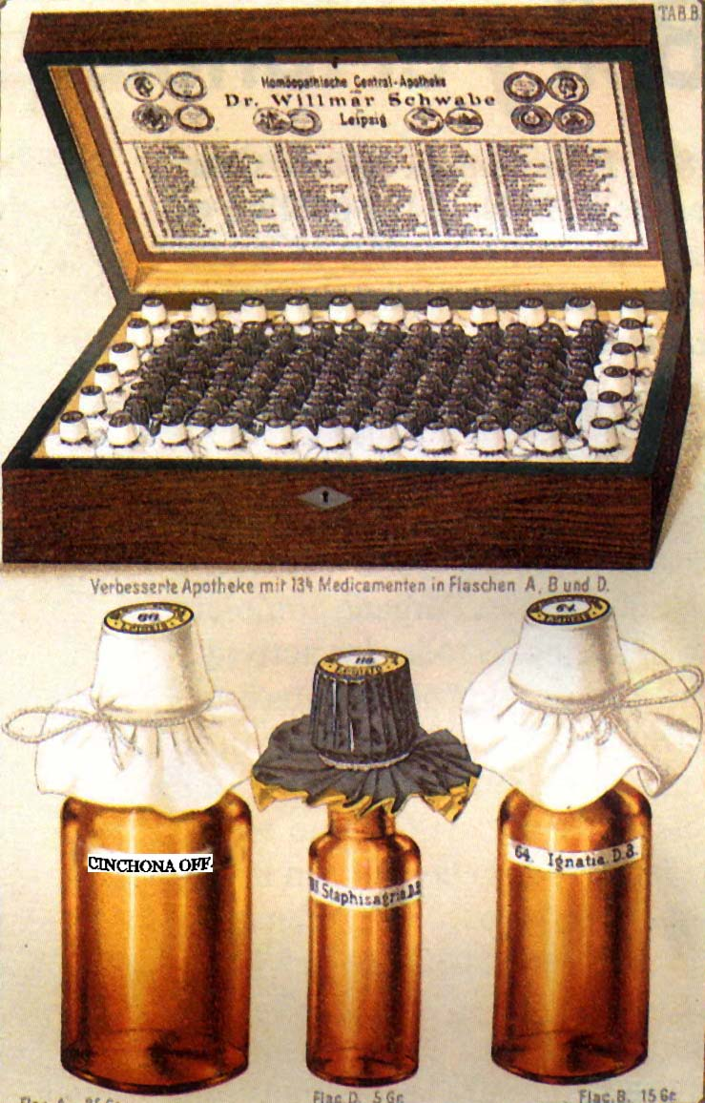

Descubre la Homeopatía Similia similibus curentur

Slide 24
Abandona Dresde y se establece en Gotha (su período más miserable)
De Gotha se traslada a Georgenthal para cuidar enfermos mentales
De aquí a Molschleben
Nace su 6º hijo Ernst, pero a los meses muere en un accidente
Se establece en Braunschweig, luego en Wolfenbuttel y en Koenigslutter

Slide 25
Sigue con sus investigaciones. En 1789 publica “Instrucciones a los cirujanos sobre las enfermedades venéreas”
En 1796 publica “Ensayo sobre un nuevo principio para demostrar el valor curativo de las sustancias medicinales”. Expone aquí el principio de Acción y Reacción
“Reflexiones sobre los tres métodos acreditados para tratar las enfermedades” (por el nombre de la enfermedad, por los síntomas, por las causas)
“Tratamiento profiláctico de la fiebre escarlatina”, donde expone su experiencia clínica

Slide 26
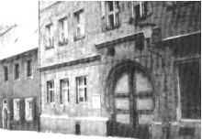
Casa en Torgau
1804
Tenía 50 años y era la primera vez que tenía una casa confortable
Nace su 7º hija
Continúa sus escritos: “Esculapio en la balanza”, “Vista sobre las profesiones liberales a fines del S. XVIII”, “La medicina de la experiencia”, “Sobre el valor de los síntomas en medicina” “Fragmenta de viribus…” (1805, 1ª Materia Médica).
1810: “El Organon o medicina racional del arte de curar”, donde expone la doctrina de su método

Slide 27
En su epígrafe, dedica una frase a sus colegas: Aude Sapere = Atrévete a saber
La salud es la armonía, el perfecto equilibrio de todas las funciones, de la actividad y del sentimiento
Células, órganos, aparatos, tienen un único objetivo en el individuo: concurrir al mantenimiento de su unidad
Cada tejido posee en sí, ese principio impalpable y superior de la naturaleza animada: la Fuerza Vital. Gracias a ella, el ser percibe, se mueve, obra, piensa y se defiende. El organismo material privado de su fuerza vital, no puede ni sentir, ni obrar, ni hacer nada por su propia conservación

Slide 28
Se desarrolla el Vitalismo en Alemania y en Francia
Francia ocupa el norte de Alemania
Napoleón ordena la construcción de un fuerte en Torgau
Hahnemann abandona Torgau y se instala en Leipzig
Inaugura un curso en la Universidad de Leipzig el 28 de septiembre de 1812
Comienzan a aparecer sus primeros alumnos: Gross, Hatmann, Stapf, etc.

Slide 29
Continúa la guerra
La armada francesa siembra el germen del tifus
Hahnemann estudia en cada individuo la enfermedad y da pautas de profilaxis y de los remedios que se podrían emplear
Su éxito le da fama en toda Europa. Acude a él una gran cantidad de pacientes
Comienza a sufrir la persecución de los farmacéuticos. Recibe el apoyo de Goethe
Se traslada a Koethen

Slide 30
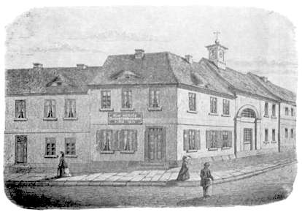
Casa de Hahnemann en Koethen

Slide 31
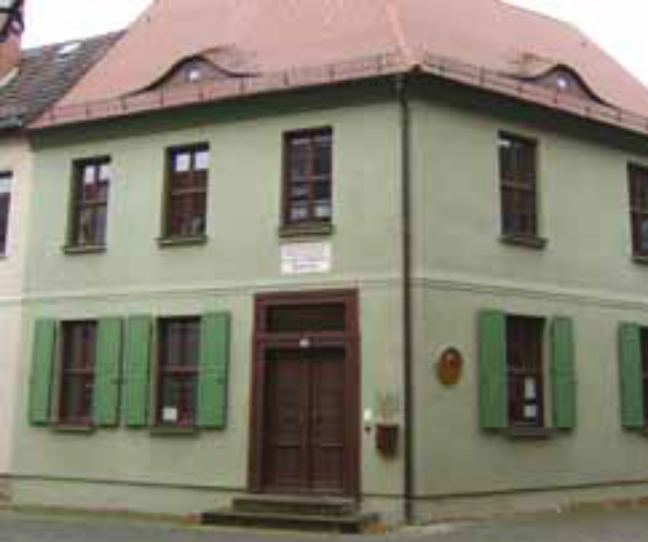
Casa Hahnemann
Nueva sede de la LMHI (inauguración 16/03/13)

Slide 32
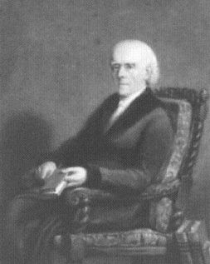
Tratado de las Enfermedades Crónicas: explica su teoría sobre los miasmas crónicas
Época feliz
Recibía a sus amigos
1811: Materia médica pura
1812: Conferencias en la Universidad de Leipzig. Inaugura el Instituto Homeopático
1822 funda el primer periódico homeopático

Slide 33
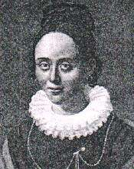
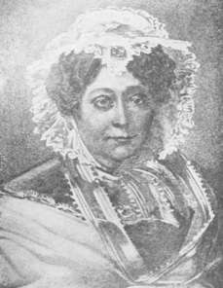
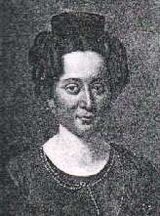
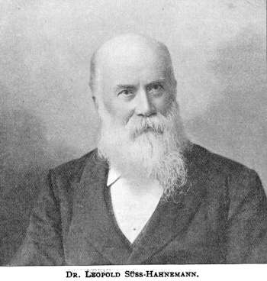
Su trágica vida familiar
1818 muere su hija Guillermina
1823 muere su hija Carolina y unos meses después su esposa
Su hijo Federico es encontrado asesinado en el jardín de su casa
Su hija Eleonora es encontrada ahogada en el fondo de un estanque
1826 nace su nieto Leopoldo Süss Hahnemann, su último descendiente

Slide 34
Se recibió de médico
Ejerció en Londres donde adquirió una gran notoriedad como médico homeópata
Murió en 1914 a la edad de 88 años. Fue el último descendiente del gran maestro que llevó su apellido ilustre

Slide 35
La evolución de la Homeopatía
Stapf y Gross fundan la revista “El archivo” y Müller (de Leipzig) “El diario universal de Homeopatía”
Comienzan las desavenencias doctrinales
Se crea la Casa de Salud en Leipzig y con los años se cerró por el descrédito que tuvo bajo la dirección del Dr. Fickel

Slide 36
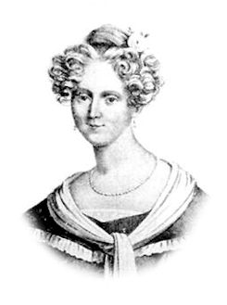
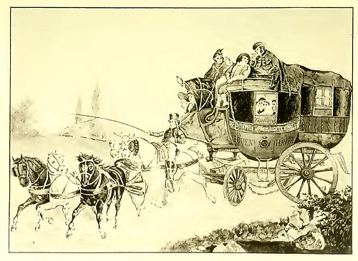
Llega Mèlanie
8 de octubre de 1834 llega para una consulta, Mèlanie d´Hervilly desde París (30 años- Hahnemann 79)

Slide 37
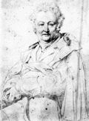
Hija adoptiva de un artista plástico (Lethiere)
Viuda de Luis Gohier
Pintora y escritora
Dueña de la fortuna de su esposo

Slide 38
El 18 de enero de 1835 se casan
El 7 de junio de 1835 parten hacia París
Ejerce en París. La Academia de Medicina solicita su expulsión
Adoptan una niña alemana: Sofía Bohrer
1840 muy pocos pacientes eran atendidos personalmente por él
Se dedicó a corregir el Organon y Enfermedades Crónicas

Slide 39
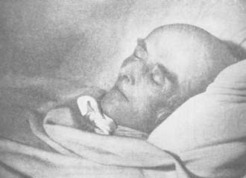
Su final
Abril de 1843: comienza con un catarro que no logra mejorar
Su hija Amelia y su nieto Leopoldo lo visitan en su agonía
Muere el 2 de Julio de 1843
Es sepultado en Montmartre, previo embalsamamiento

Slide 40
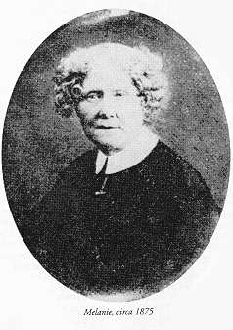
Mèlanie
Permaneció en París consagrada a la Homeopatía
1857 acuerda el casamiento de su hija con el Dr.Boenninghausen
Disputa con las hijas y con los discípulos de Hahnemann. Abandona la Homeopatía
Sus últimos años fueron de pobreza
Murió en 1878, a los 73 años de edad

Slide 41
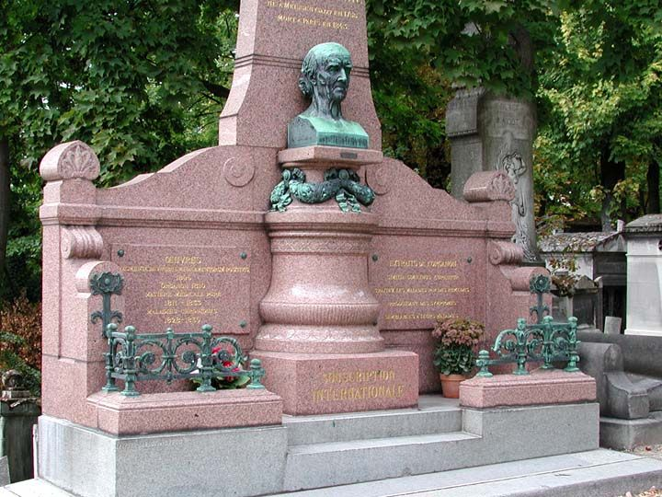
1896: el Dr. Platt descubre en Montmartre la tumba del maestro
1898: Se trasladan sus restos al cementerio de Père Lachaise. “Aquí, en nuestro sepulcro, serán juntadas las cenizas con las cenizas, los huesos con los huesos, como el amor nos unió cuando vivíamos”
El Dr. Richard Haehl fundó un museo en Sttutgard con fotos, archivos y objetos de Hahnemann

Slide 42


